Slide 1
HLG Sondervertrags-lehrpersonen

Slide 2
Robert Sonnweber, Dipl. Päd. BEd MSC
Bereichsleiter Berufspädagogik
Liechtensteiner Str. 33-37, 6800 Feldkirch
Bürozeiten: Dienstag von 9:00 bis 16:00 und/oder bei vorheriger Anmeldung
Tel.: +43 (0)5522 31199-DW?
Mobil: +43 664 9646621
Mail: robert.sonnweber@ph-vorarlberg.ac.at
Kontaktdaten HLG SOVE

Slide 3
Anstellung mit Sondervertrag
Anstellung durch die Bildungsdirektion für Vorarlberg – Entscheidung über das Ausmaß der Weiterbildungsverpflichtung
Vertrag mit 30 ECTS-AP bis 31.8.2024 – berufsbegleitend innerhalb von 5 Jahren
Vertrag mit 60 ECTS-AP (bei vorliegendem Master-, Diplom- oder Doktoratsabschluss) seit 1.9.2024 – berufsbegleitend innerhalb von 8 Jahren
Vertrag mit 90 ECTS-AP (in allen anderen Fällen) seit 1.9.2024 – berufsbegleitend innerhalb von 8 Jahren
Ansprechpersonen an der Bildungsdirektion für Vorarlberg: Frau Christina Sohler oder Herr Michael Dünser

Slide 4
Curricula
Zulassungsvoraussetzung: aktives Dienstverhältnis als Sondervertragslehrperson an einer Schule
Curriculum 30 ECTS-AP: https://www.ph-vorarlberg.ac.at/fileadmin/user_upload/RED_ALL/Hochschule/UEber_uns/Rechtliche_Grundlagen_und_Mitteilungsblaetter/2025/Curriculum_HLG_SondervertragslehrerInnen_30_ECTS_181224.pdf
Curriculum 60 ECTS-AP: https://www.ph-vorarlberg.ac.at/fileadmin/user_upload/RED_ALL/Mitteilungsblatt/Stueck_191_250624_NEU.pdf
Curriculum 90 ECTS-AP: https://www.ph-vorarlberg.ac.at/fileadmin/user_upload/RED_ALL/Mitteilungsblatt/Stueck_192_250624_NEU.pdf

Slide 5
Allgemeines
1 ECTS-AP entspricht 25 Ausbildungsstunden à 60 Minuten (Präsenzzeit, Workload, Selbststudium …)
1 SWS entspricht 15 Unterrichtseinheiten à 45 Minuten
Anwesenheitsverpflichtung: 75 %
bis 75 %: keine Kompensation erforderlich
50-75 %: Kompensation möglich und erforderlich
unter 50 %: keine Kompensation möglich, Wiederholung der Lehrveranstaltung beim nächsten Termin
Leistungsnachweis: erforderliche Mindestanwesenheit, entsprechende Mitarbeit in den Lehrveranstaltungen, Erledigung des Workloads
keine Prüfungen

Slide 6
Anrechnungen
Anrechnungen von Vorleistungen sind grundsätzlich möglich:
Leistungen, die an Universitäten, Hochschulen etc. erworben wurden
weitestgehende Gleichwertigkeit in Inhalt und Umfang (Bologna-Abkommen)
Prozess:
Anmeldung zum Hochschullehrgang
Kontakt mit der zuständigen Bereichsleitung
Vorbegutachtungsantrag: Ausfüllen der entsprechenden Excel-Liste, notwendige Dokumente (Zertifikate, Zeugnisse, Transkripte, Curricula), aus denen Umfang und Inhalt der anzurechnenden Lehrveranstaltungen hervorgehen
Korrektur durch die Bereichsleitung

Slide 7
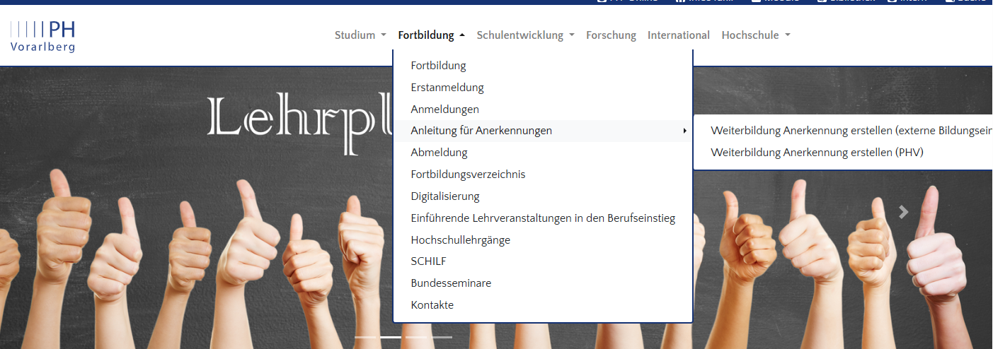
Anrechnungen
nach Abschluss der Vorbegutachtung Stellen des Antrags über PH-online
Anleitungen finden sich auf der PH-Homepage im Bereich Fortbildung:
Die Einführungslehrveranstaltungen werden automatisch angerechnet

Slide 8
Lehrveranstaltungen
pro Jahr können 30 ECTS-AP erworben werden
Anmeldung über einen Forms-Link nach Erstellung der Kursübersicht (Juni / Dezember)
Alle Termine der Lehrveranstaltungen sind in der unterrichtsfreien Zeit (abends, Freitagnachmittag und samstags)

Slide 9
Lehrveranstaltungen im Wintersemester
1. Semester - Kursübersicht: https://extrasnv-my.sharepoint.com/personal/robert_sonnweber_lbsbr2_snv_at/Documents/PH%20SOViAnrechnungen/SOVE%20NEU%2020%2060%2090/3%20Sem%20WS%2025%2026/Wintersemester%2025%2026%20Semester%201%20160625.pdf
3. Semester – Kursübersicht: https://extrasnv-my.sharepoint.com/personal/robert_sonnweber_lbsbr2_snv_at/Documents/PH%20SOViAnrechnungen/SOVE%20NEU%2020%2060%2090/3%20Sem%20WS%2025%2026/Wintersemester%2025%2026%20Semester%203.pdf

Slide 10
Lehrveranstaltungen Wintersemester 30 ECTS-AP

Slide 11
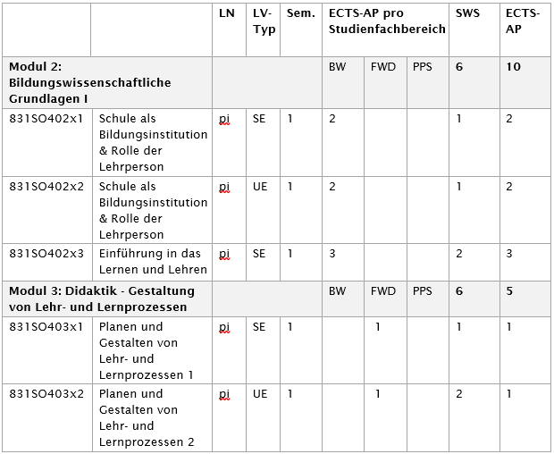
Lehrveranstaltungen Wintersemester 60/90 ECTS-AP
Semester 1

Slide 12
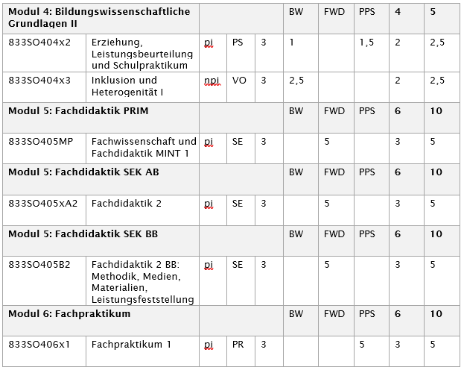
Lehrveranstaltungen Wintersemester 60/90 ECTS-AP
Semester 3

